Slide 1

Impacto de la contaminación Atmosférica Química en la Salud
Dra. Cristina Linares Gil
Científica Titular
Unidad de referencia en Cambio Climático, Salud y Medio Ambiente Urbano
Escuela Nacional de Sanidad
Instituto de Salud Carlos III

Slide 2
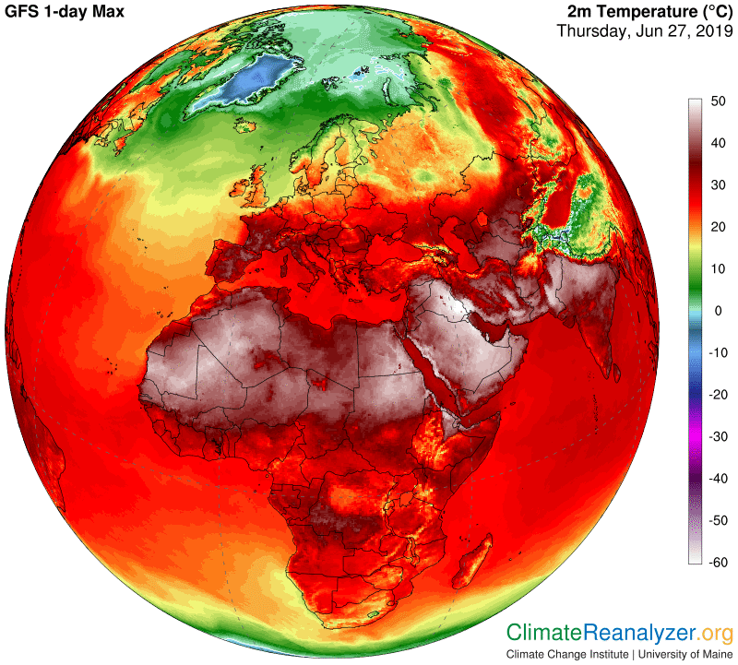
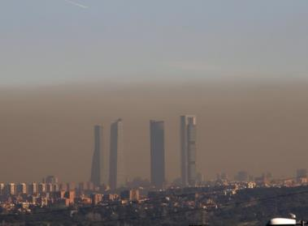
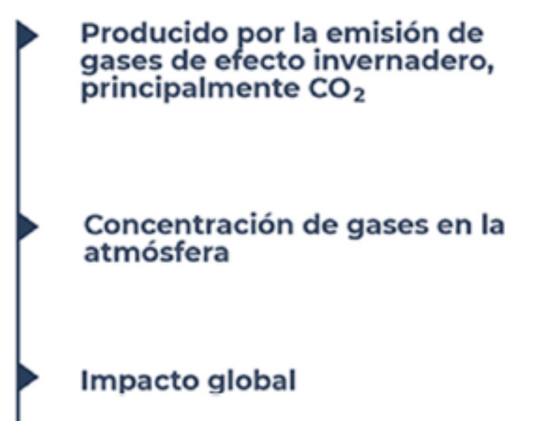
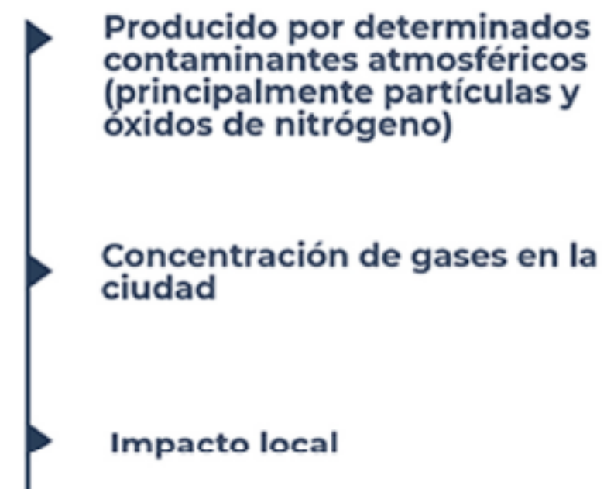
Notes:
Pasamos ya al tema de la contaminación atmosférica. Lo primero que hay que comentar es la Relación entre el Cambio Climático y la Contaminación Atmosférica (especialmente la de tipo químico).
El cambio climático y la calidad del aire son dos conceptos diferentes aunque interrelacionados. A veces la prensa o los medios de comunicación no especializados los usan indistintamente creando confusión a la audiencia.
El cambio climático se produce por la emisión de gases de efecto invernadero (GEI), principalmente por el dióxido de carbono (CO₂), pero también por otros gases como el metano (CH₄) o el óxido nitroso (N₂O), y provoca el aumento de la temperatura global del planeta.
Se trata de un fenómeno global, ya que que las emisiones de estos gases en un lugar concreto tienen efectos sobre el conjunto del planeta. Siendo el sector energético el causante a nivel mundial de cerca del 70% de las emisiones de GEI. Es, por tanto, el que más puede contribuir a la reducción de dichas emisiones.
Sin embargo, la calidad del aire está relacionada con la contaminación atmosférica,
La calidad del aire en general, y la de las ciudades en particular, se degrada si la concentración de determinados contaminantes atmosféricos, causados principalmente por el tráfico rodado (principalmente partículas, óxidos de nitrógeno (NO_{x}), ozono troposférico (O₃) entre otros), supera los valores límites establecidos de protección a la salud.
Es un fenómeno local que repercute directamente sobre la salud de las personas.
Ahora sí, el cambio climático contribuye a que muchos contaminantes del aire que son nocivos para la salud humana (y también los ecosistemas) vean incrementadas sus concentraciones y por tanto su impacto en salud, al verse afectados por las situaciones de estabilidad y bloqueo atmosférico y también por la cantidad de insolación recibida y reflejada o absorbida por la atmósfera. Situaciones de bloqueo atmosférico que hacen que los contaminantes no se dispersen adecuadamente.

Slide 3
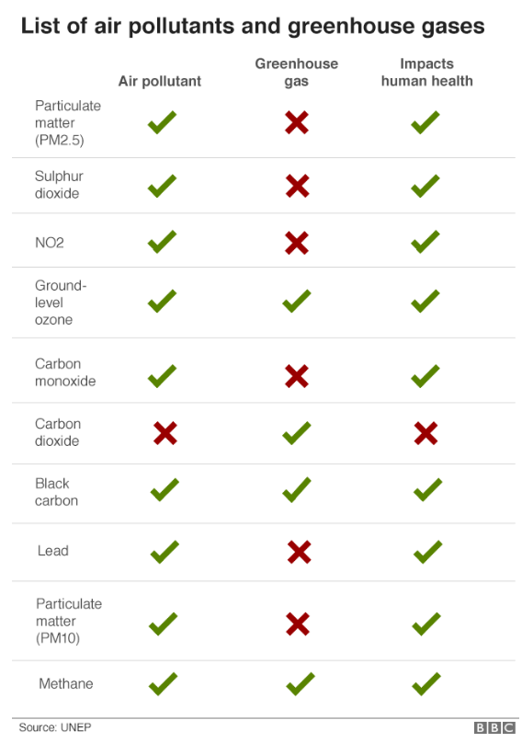

Slide 4
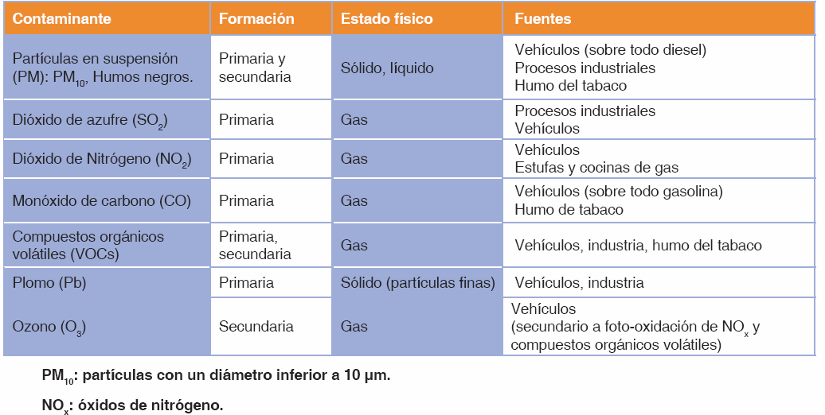

Slide 5

Introducción. Problema de salud pública.
Principales contaminantes atmosféricos urbanos y efectos en salud.
Grupos poblacionales susceptibles.
Líneas de investigación actuales.
Medidas de reducción.

Slide 6
DEFINICIÓN
CONTAMINACIÓN ATMOSFÉRICA
Directiva 84/360/CEE 28 junio 1984:
  Introducción en la atmósfera, directa o indirectamente, por el hombre, de sustancias o de energía que tengan una acción nociva de tal naturaleza que ponga en peligro la salud del hombre, que cause daños a los recursos biológicos y a los ecosistemas, que deteriore los bienes materiales y que dañe o perjudique las actividades recreativas y otras utilizaciones legítimas del medio ambiente.

Slide 7
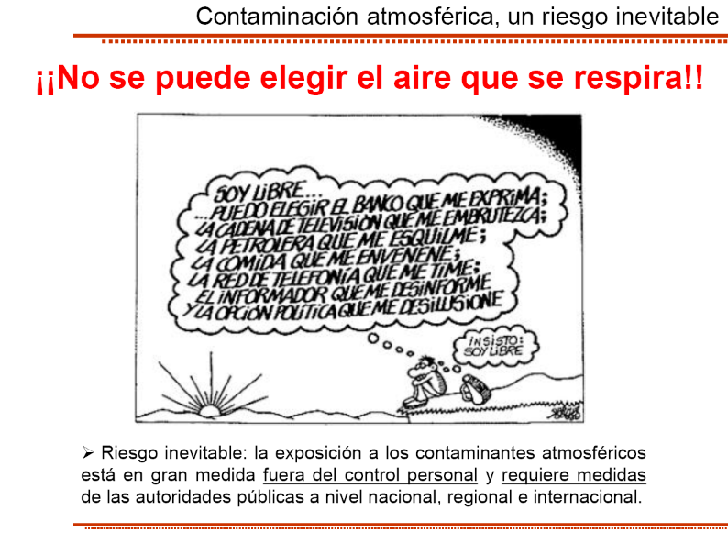

Slide 8
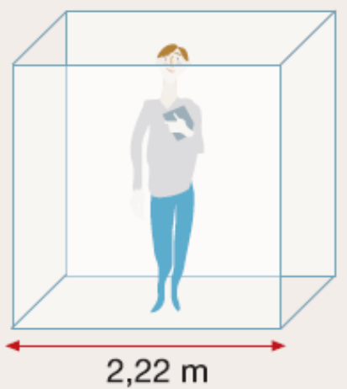
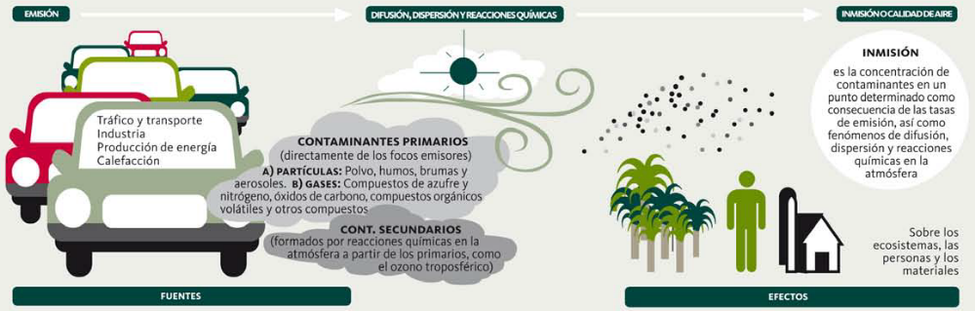
Cada día una persona respira de media un volumen de 11.000 litros de aire… que no elige
Notes:
Derecho a respirar aire limpio. Como sociedad no deberíamos aceptar el coste que supone la contaminación atmosférica. Mejorar la calidad del aire en las ciudades resulta tremendamente beneficioso para la salud.

Slide 9
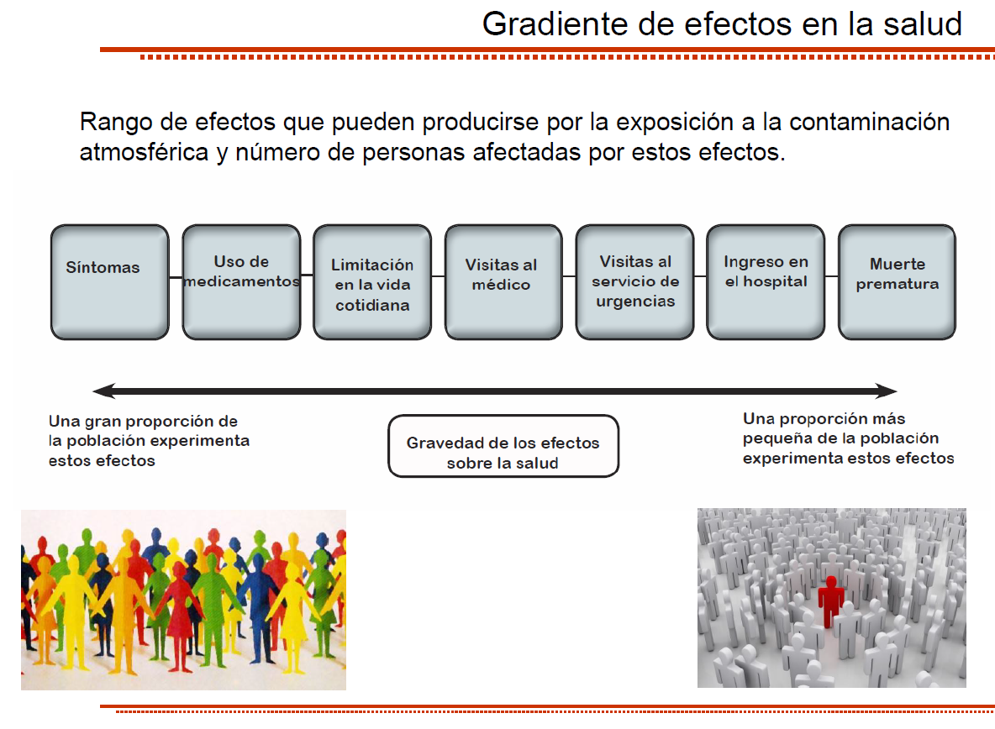

Slide 10
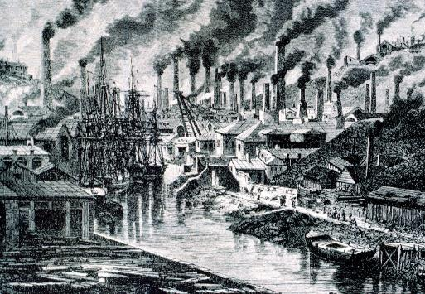
Notas Históricas: Contaminación Antropogénica
S. XVIII-XIX. Revolución Industrial
Durante la Revolución Industrial empezaron a aparecer problemas graves de contaminación atmosférica.
Los científicos comienzan a identificar algunas de sus manifestaciones más concretas (lluvia ácida o partículas en suspensión) y sus efectos en salud (enfermedades profesionales en deshollinadores y mineros).

Slide 11
MARCO DE REFERENCIA
Según la OMS cerca del 1,4 % de la mortalidad mundial está relacionada con la contaminación atmosférica.
3.200.000 muertes atribuibles a PM y 152.000 a Ozono. El doble de la mortalidad global atribuible a malnutrición materno-filial y la mitad de la atribuible al tabaco.(The Lancet, 2012)
Mortalidad prematura de 800.000 ciudadanos en Europa. Acorta la esperanza de vida de los europeos en 2,2 años. EPA 2019.
22 de septiembre de 2021 la Organización Mundial de la Salud (OMS) daba a conocer su nueva Guía de Calidad del Aire.
Se estima que la contaminación ambiental del aire, tanto en las ciudades como en las zonas rurales, fue causa de 4,2 millones de muertes prematuras en todo el mundo por año; esta mortalidad se atribuye a la exposición a partículas PM2.5, que causan enfermedades cardiovasculares y respiratorias y cáncer

Slide 12
MARCO DE REFERENCIA
22 de septiembre de 2021 la Organización Mundial de la Salud (OMS) daba a conocer su nueva Guía de Calidad del Aire.
en 2016, aproximadamente el 58% de las muertes prematuras relacionadas con la contaminación atmosférica se debieron a cardiopatías isquémicas y accidentes cerebrovasculares, mientras que el 18% de las muertes se debieron a enfermedad pulmonar obstructiva crónica e infecciones respiratorias agudas, y el 6% de las muertes se debieron a cáncer de pulmón. También se ha observado una relación entre la contaminación del aire exterior y el aumento del cáncer de vías urinarias y vejiga.
En España, se estima que la contaminación atmosférica se relaciona con más de 31.000 muertes/año de las que 10.000 serían atribuibles a la contaminación atmosférica química a corto plazo.

Slide 13
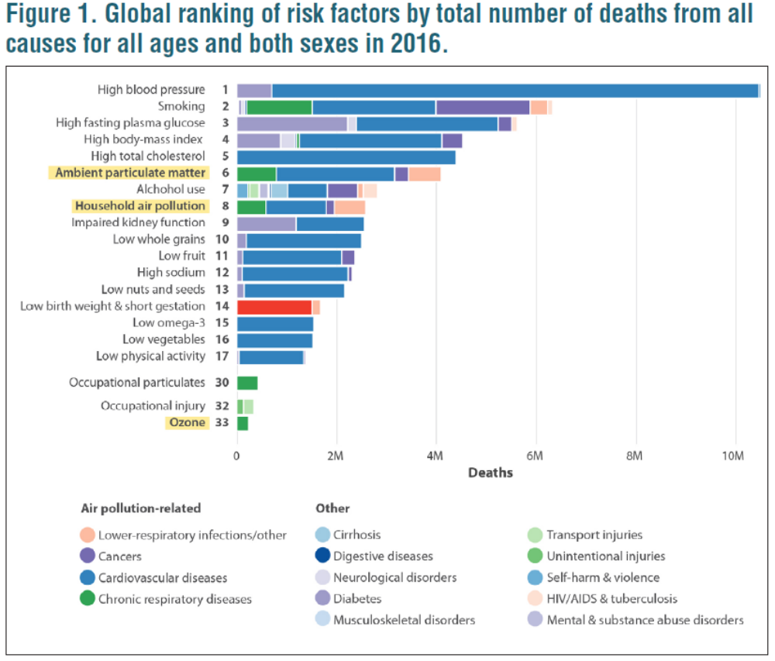

Slide 14
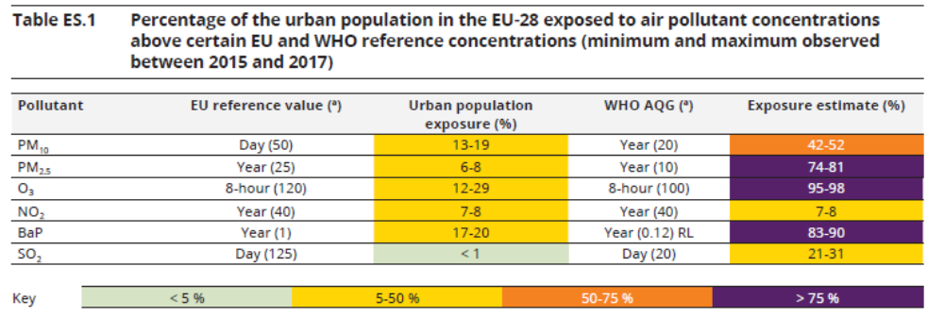
Porcentaje de población expuesta a los diferentes contaminantes: UE 28. Source: Air Quality in Europe. EEA 2019.

Slide 15
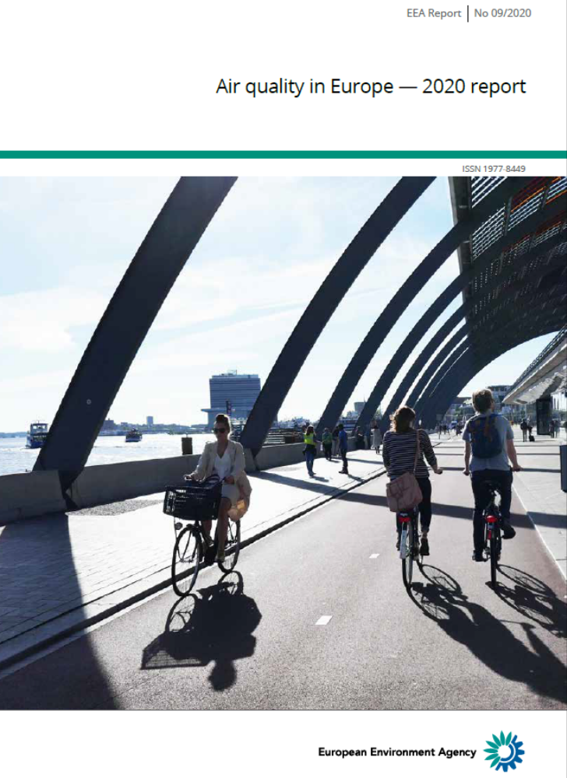

Slide 16
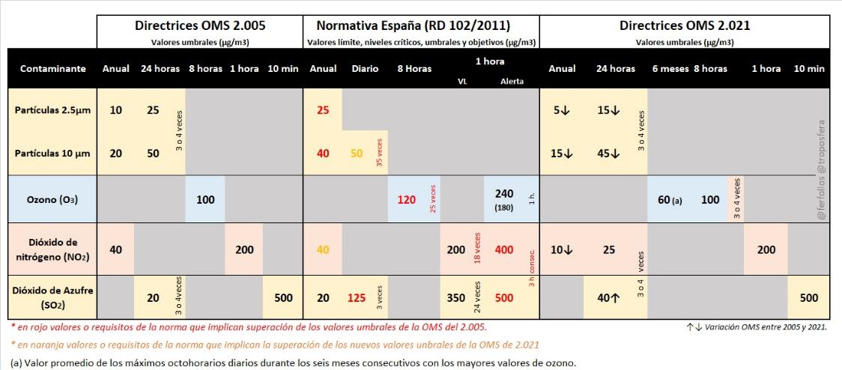

Slide 17
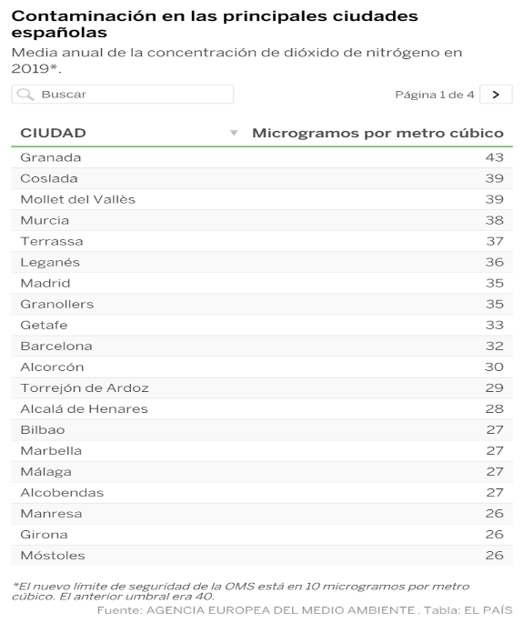
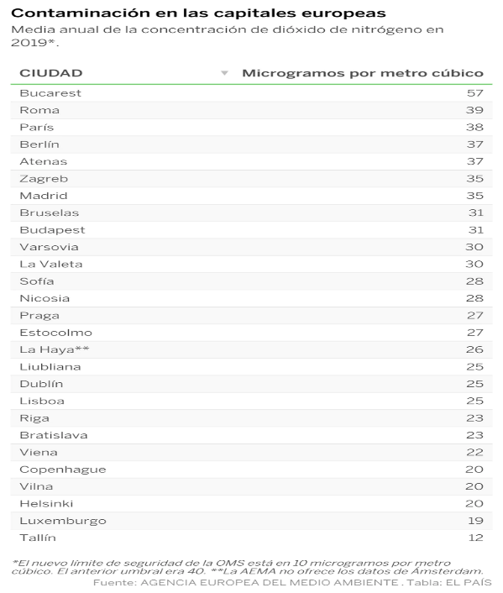

Slide 18
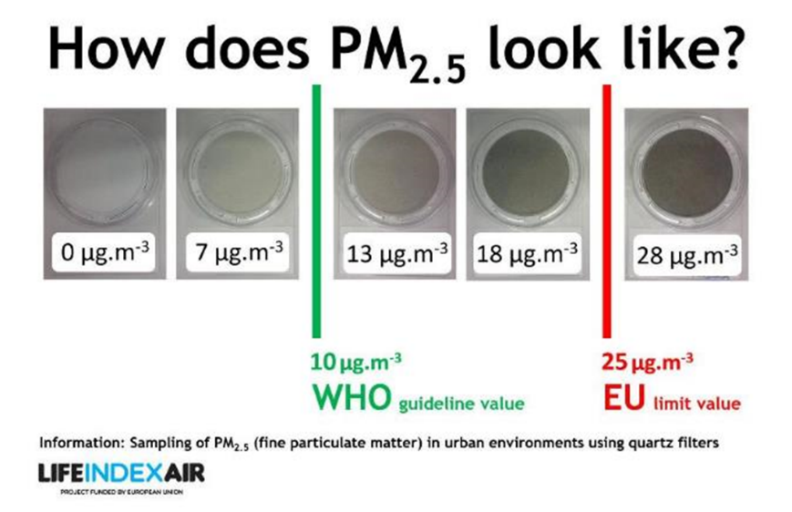

Slide 19
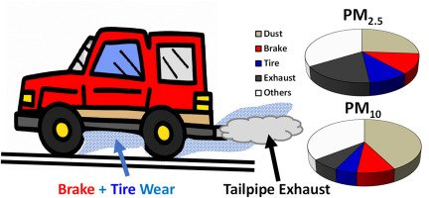

Slide 20
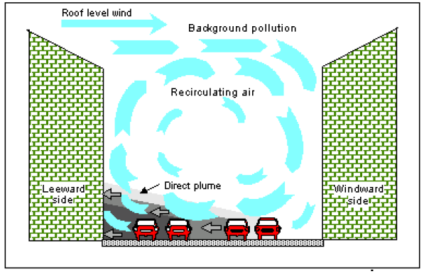
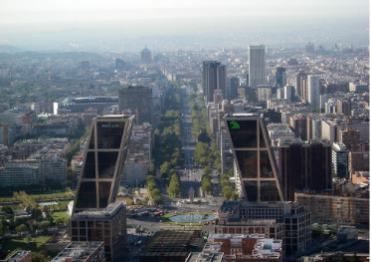
Calidad del aire actual en las ciudades
Existen condiciones específicas del clima mediterráneo que propician muy frecuentemente episodios de contaminación (sol, baja precipitación, calmas, orografía intricada).
La arquitectura urbana con altos edificios, escasas zonas verdes y calles relativamente estrechas favorecen también la acumulación de contaminantes.
Incremento y “dieselización” del parque de vehículos: los niveles de partículas y NO₂ se han incrementado en las últimas décadas.
Los valores límite de PM y óxidos de nitrógeno se superan principalmente en zonas urbanas, donde habita la mayor parte de la población .
Alta emisión derivada del desgaste de pastillas de frenos y ruedas del parque de vehículos: cobre, antimonio, estaño, manganeso, hierro, zinc y bario.

Slide 21
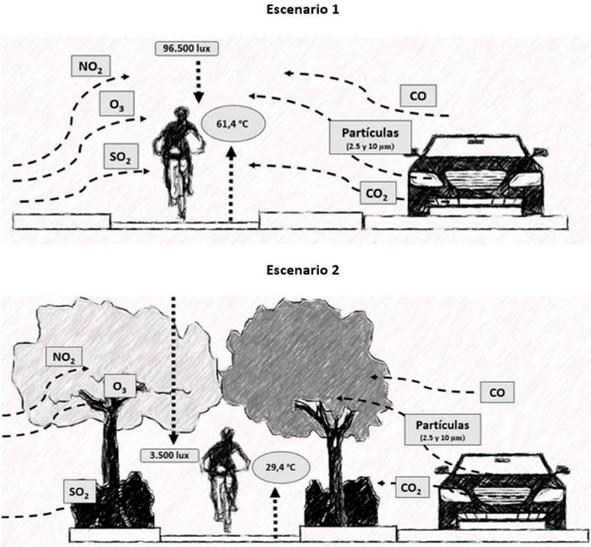

Slide 22
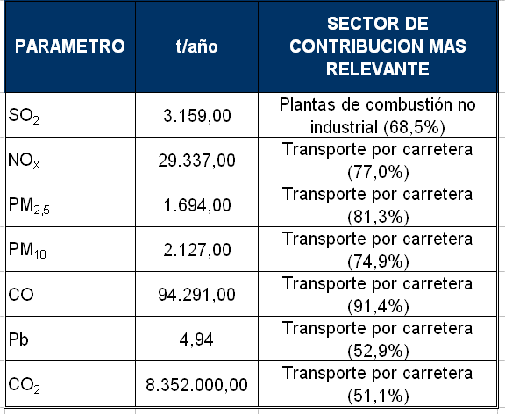
Origen de los principales contaminantes en Madrid

Slide 23
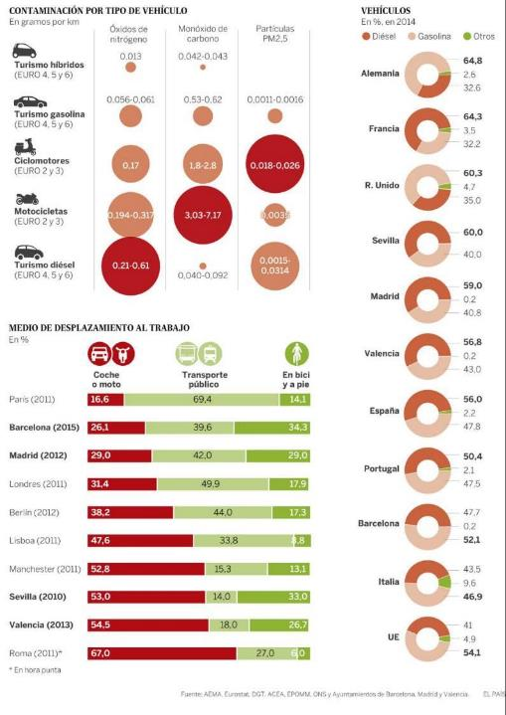
COEFICIENTES
DE PRODUCCIÓN DE LOS CONTAMINANTES

Slide 24
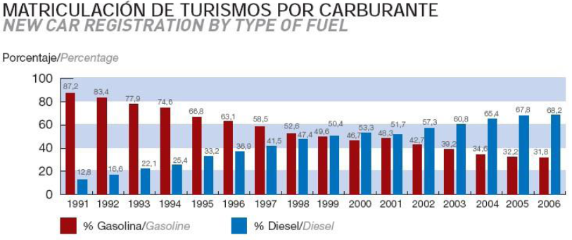

Slide 25
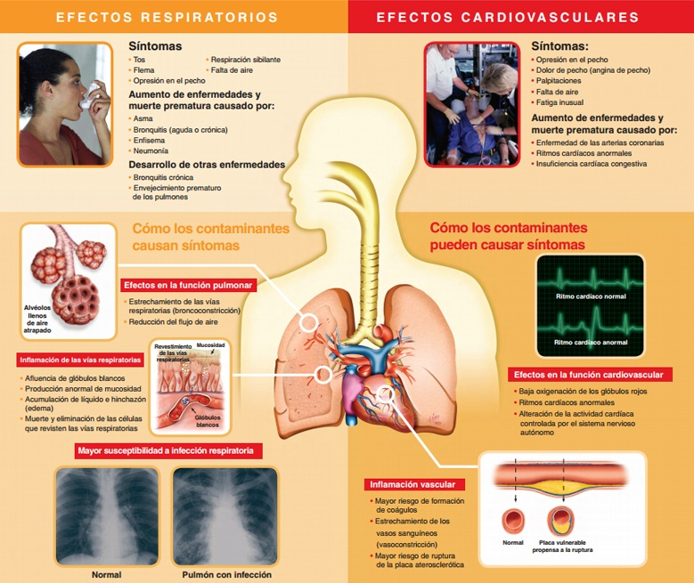

Slide 26
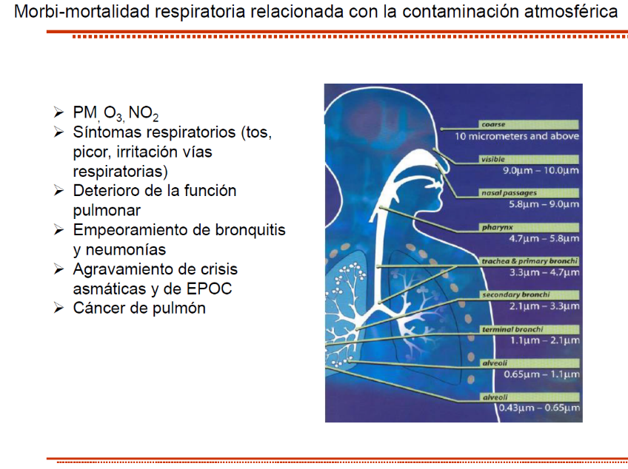

Slide 27
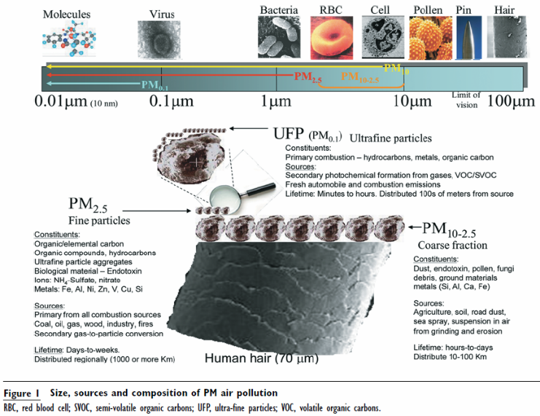
Partículas: Mezcla de partículas sólidas, líquidas o ambas, en suspensión aérea

Slide 28
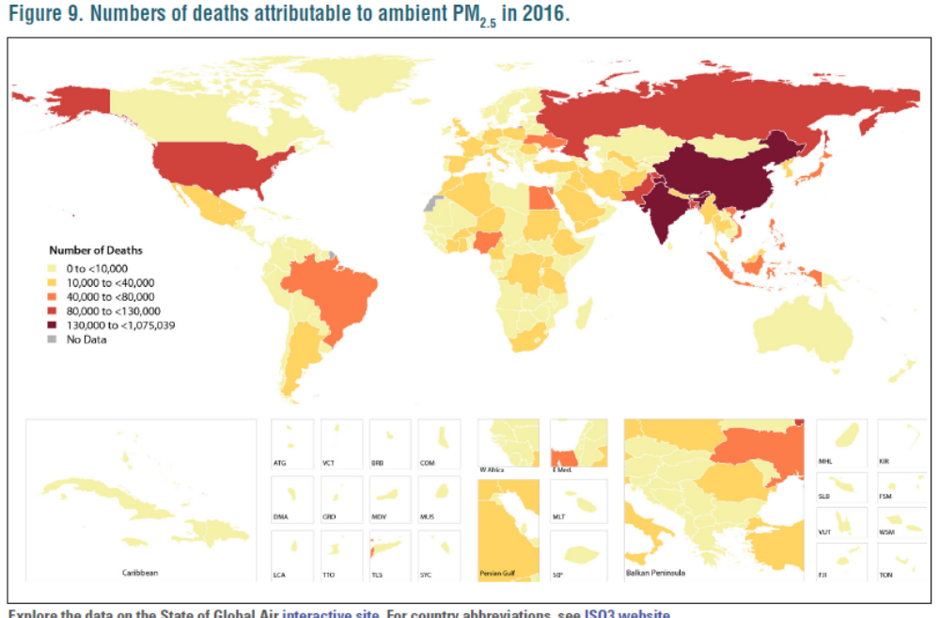
Partículas: Mezcla de partículas sólidas, líquidas o ambas, en suspensión aérea

Slide 29
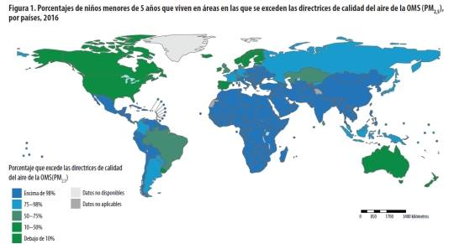

Slide 30
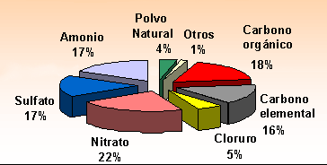
COMPOSICIÓN DE LAS PARTÍCULAS MATERIALES Y FUENTES
Fuentes:
tráfico (vehículos diesel)
calefacciones
centrales térmicas
incineradoras de residuos

Slide 31
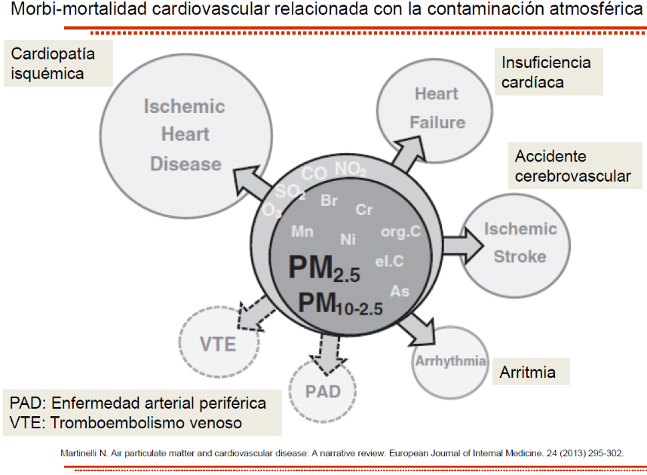
Notes:
En cuanto los mecanismos fisiopatológicos que relacionan a las partículas con la morbi-mortalidad cardiovascular todo apunta a que son las partículas PM2,5 y las ultrafinas las que contribuyen en mayor medida. Por su pequeño tamaño que las permite llegar hasta el torrente circulatorio.

Slide 32
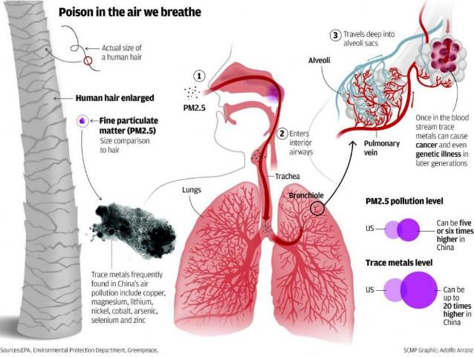
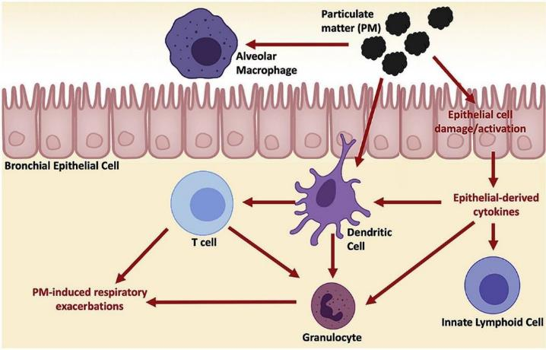
Notes:
Una de las principales hipótesis está en relación con que se produzca una acción conjunta entre el estrés oxidativo y un estado pro-inflamatorio. El estrés oxidativo se puede desencadenar por la formación directa de especies reactivas de oxígeno (ROS) cuando entran en contacto los radicales libres existentes en la sangre con los metales solubles en transición que transportan las PM2,5, o bien porque materia orgánica como los HAP (que igualmente pueden ser transportados por las PM2,5) tienen una alta capacidad oxidativa por sí mismos pudiendo entrar en la célula y actuar a nivel mitocondrial.
Respecto al estado pro-inflamatorio se ha visto que compuestos inmunotóxicos pueden promover la liberación de sustancias pro-inflamatorias como citoquinas, interferón alfa y la ciclooxigenasa 2 (COX-2), que a su vez suponen una retroalimentación positiva para la generación de un mayor número de ROS y aumentar así el estrés oxidativo presente.
También se están siguiendo otras líneas de investigación teniendo en cuenta además la capacidad pro-trombótica del material particulado que produce cambios en la coagulación de la sangre.

Slide 33
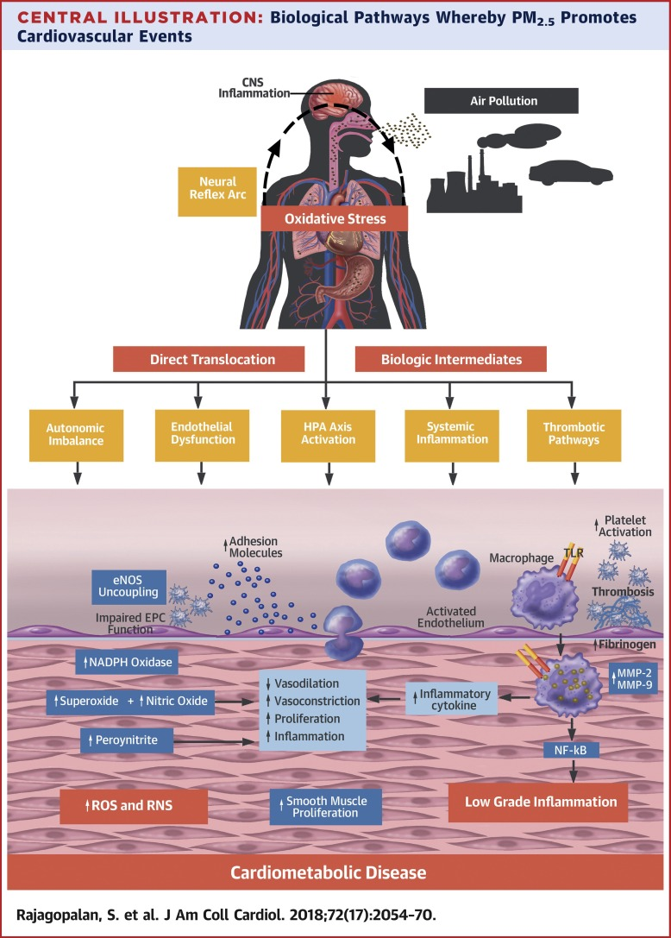

Slide 34
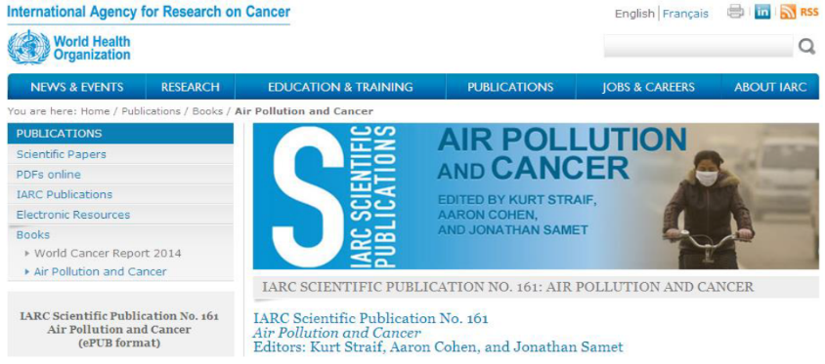
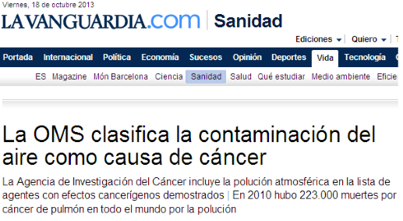
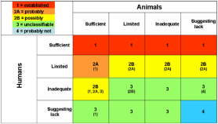
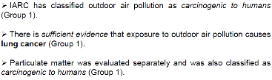

Slide 35
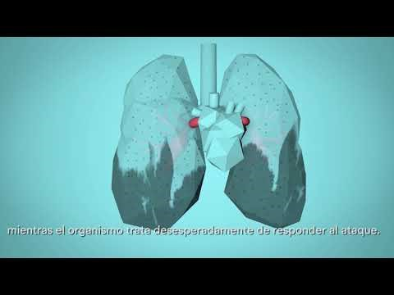
https://youtu.be/vdhDnYdBDhQ

Slide 36
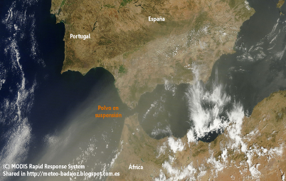
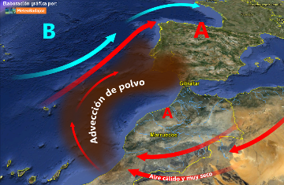
Intrusiones de polvo sahariano en España:
Repercusiones sobre la salud.
Proximidad de España al desierto del Sahara y frecuencia de las advecciones. Especialmente importantes en olas calor.
Estudios que relacionan las advecciones de polvo del desierto con graves patologías en diversos lugares del mundo.
Relación con enfermedad meningocócica (Caso Barcelona).
Fenómeno cada vez más frecuente con el Cambio Climático.

Slide 37
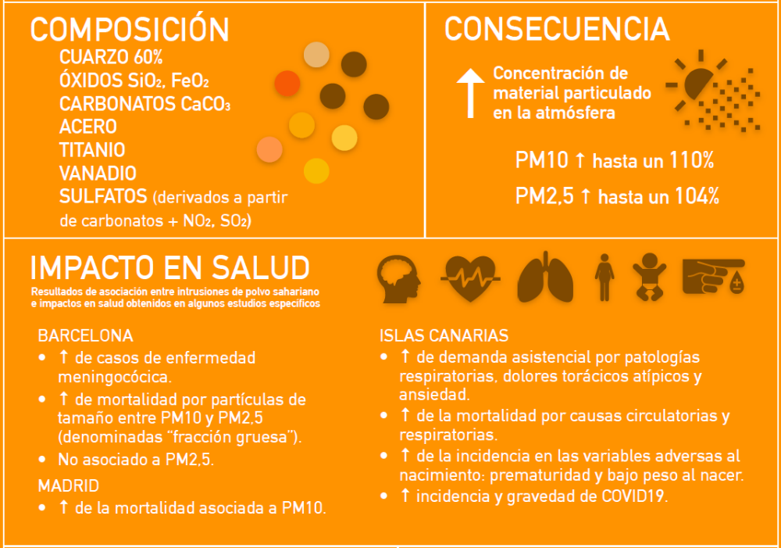

Slide 38
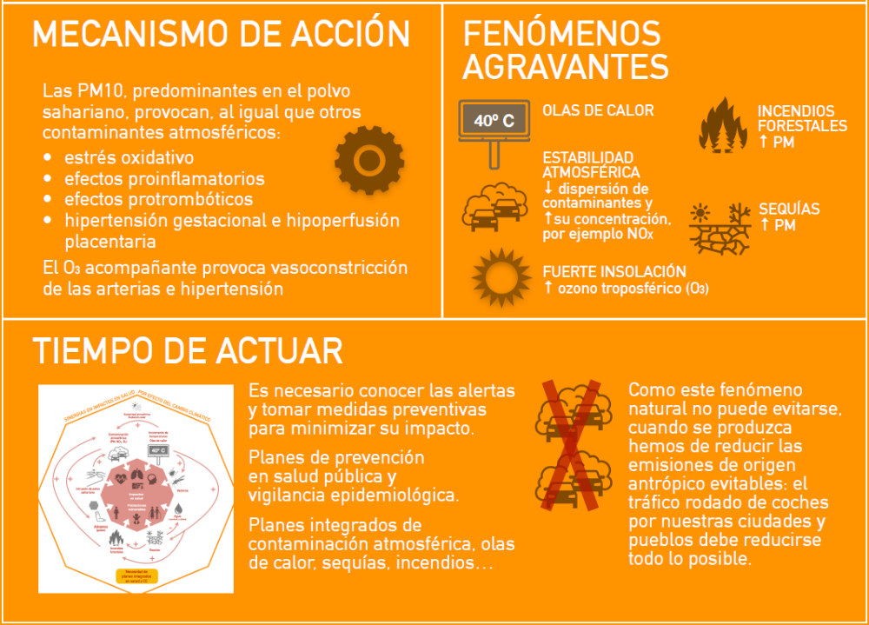

Slide 39

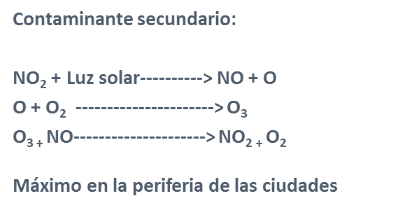
Morbi-mortalidad & Dióxido de Nitrógeno
Asociada a síntomas respiratorios
(tos, picor, irritación de las vías respiratorias)
Exacerbación de enfermedades respiratorias
  Aumento del riego infección pulmonar : Afecta a la función de los macrófagos alveolares y su capacidad de expeler agentes patógenos.
    Empeoramiento de Neumonías / Bronquitis
  Aumenta la sensibilidad al alérgeno y la respuesta inflamatoria
    Empeoramiento del Asma
  Deterioro de la función pulmonar
  Enfermedades crónicas (EPOC)
Precursores del ozono troposférico
Notes:
Pasando a comentar cómo actúan los óxidos de nitrógeno sobre la salud, el mecanismo de toxicidad se basa principalmente en su carácter oxidativo, afectando principalmente al sistema respiratorio…. Los síntomas van (en ese gradiente de efectos en salud que veíamos antes) desde la afectación de las vías respiratorias (tos, picor de garganta, irritación…) a la exacerbación de enfermedades respiratorias, mediante aumento del riesgo de infección pulmonar, principalmente porque el NO2 afecta a la función ….. Empeorando …

Slide 40
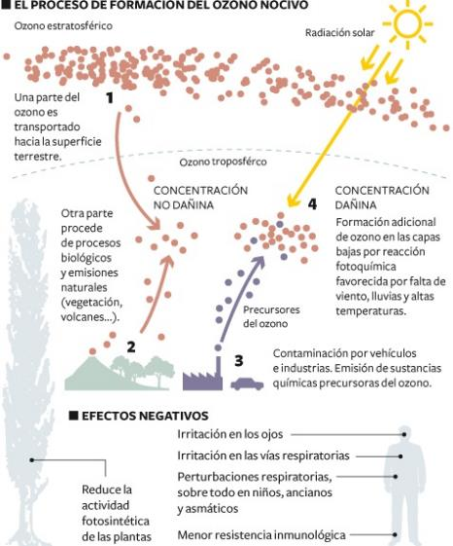
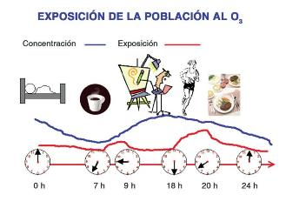
Ozono Troposférico (O3)
Contaminante secundario:
NO₂ + Luz solar----------> NO + O
O + O₂ ----------------------> O₃
O₃ ₊ NO---------------------> NO₂ ₊ O₂
Máximo en la periferia de las ciudades

Slide 41
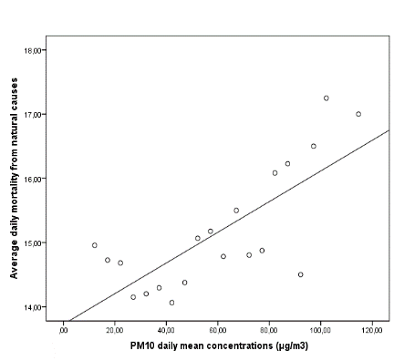
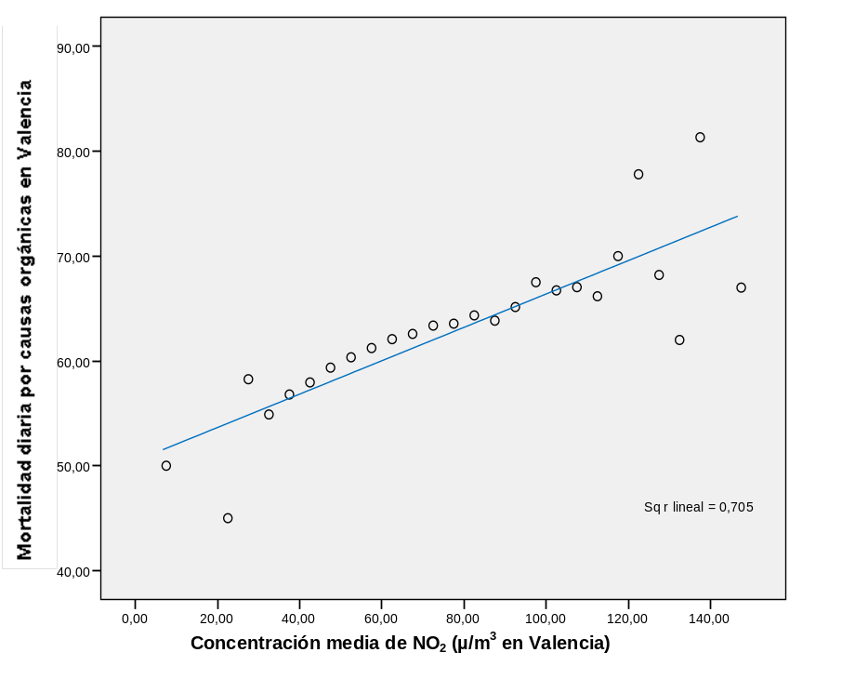
Diagrama de dispersión entre la concentración media de NO₂ y PM₁₀ (µg/m³) y la mortalidad por todas las causas durante el período 2000-2009

Slide 42
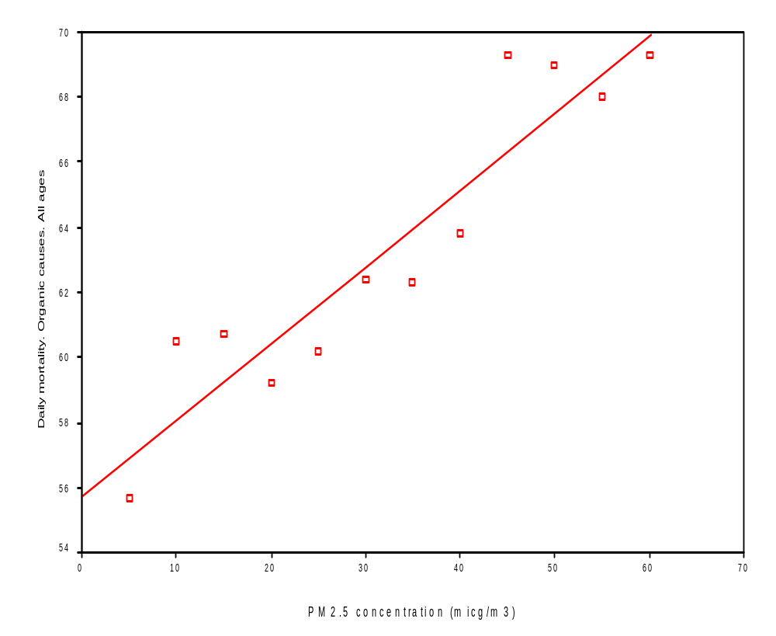
DIAGRAMA DE DISPERSIÓN
Mortalidad diaria todas las causas y todos los grupos de edad
Concentraciones de PM_{2,5} (μg/m³)

Slide 43



Slide 44
Introducción. Problema de salud pública.
Principales contaminantes atmosféricos urbanos y efectos en salud.
Grupos poblacionales susceptibles y TM .

Slide 45



Slide 46

Población Infantil
Inmadurez Anatómica-Funcional
Mayor consumo energético-metabólico
Comportamiento social

Slide 47



Slide 48



Slide 49


Slide 50

Población Infantil y Partículas
La exposición prolongada a este contaminante puede afectar al crecimiento y al funcionamiento de los pulmones
Exacerbación del asma y producir tos crónica y otros síntomas respiratorios en los niños (bronquitis)
Estudios adicionales han mostrado que las partículas finas en las emisiones diésel pueden intensificar las respuestas alérgicas e inflamatorias y facilitar el desarrollo de nuevas alergias

Slide 51

Población Infantil y Ozono Troposférico (O3)
Poderoso oxidante e irritante del tracto respiratorio, causando dificultad al respirar, inflamación pulmonar, dolor de pecho, tos y otros síntomas respiratorios como exacerbación del asma en días con altos niveles de ozono.
La exposición a largo plazo y la exposición repetida al ozono puede llevar a una reducción crónica de la función pulmonar así como problemas cardiovasculares por reducción del diámetro de los vasos sanguíneos.

Slide 52




Notes:
El aumento de alergias y enfermedades respiratorias, son las principales consecuencias que afectan y van a afectar cada vez más la salud de los niños y especialmente en las ciudades.

Slide 53


Ancianos / Enfermos crónicos
La contaminación altera las HDL y hace que pierdan su capacidad protectora y se vuelvan proinflamatorias; por eso, se asocia con una mayor incidencia de enfermedad cardio y cerebrovascular.

Slide 54

Bajo nivel socioeconómico
Diferencias en la exposición.
Diferencias en el estado de la salud.
Diferencias en la susceptibilidad.

